Slide 1
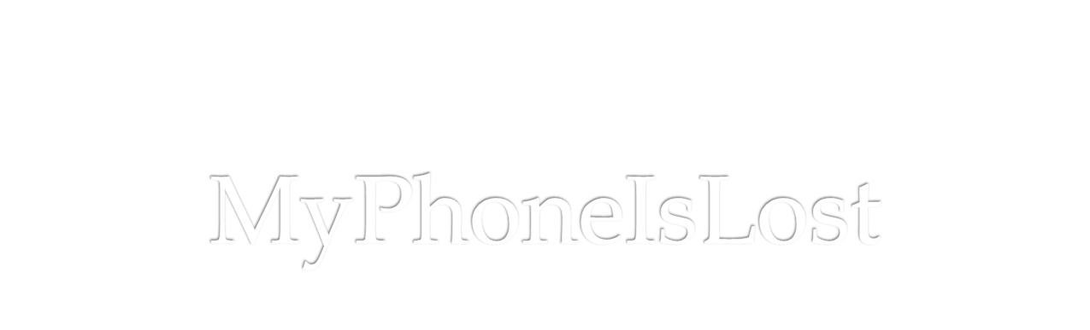
Propusă de: Tudosă Alex –Gabriel
Coordonator științific: Lect. Dr. Anca Ignat

Slide 2
Cuprins
Motivația lucrării
Obiectivul lucrării
Arhitectura hardware
Analiza aplicației
Arhitectura sistemului
Demo
Concluzii
Îmbunătățiri

Slide 3
Motivația lucrării
Fiecare persoană care deține un telefon cu sistem de operare android întâmpină o problemă pe care deseori nu o conștientizează datorită vieților noastre cu un program aglomerat, cea de a uita telefonul, la birou, la școală, la facultate, la un prieten, într-un mijloc de transport sau într-un loc public.
Însă mai sunt situațiile în care telefonul cade după un birou, un pat sau orice obiect de mobilier fără a observa acest lucru și atunci pierdem foarte mult timp în căutarea acestuia și de multe ori ne dorim să avem o modalitate pentru a-l putea depista.

Slide 4
Obiectivul lucrării
Lucrarea „MyPhoneIsLost” încearcă dezvoltarea unor soluții care să rezolve două probleme pe care le poate întâmpina o persoană. Una fiind pentru situațiile în care telefonul este pierdut într-un spațiu public sau ne este furat de o persoană rău intenționată. Cea de a doua fiind pentru cazurile în care telefonul este de negăsit într-o zonă apropiată de utilizator cum ar fi în locuința proprie, acest lucru fiind posibil printr-un afișaj vizual de tip cald și rece.

Slide 5
Arhitectura hardware
Functionalitatea aplicației depinde de următoarele componente hardware:
GPS
Bluetooth

Slide 6
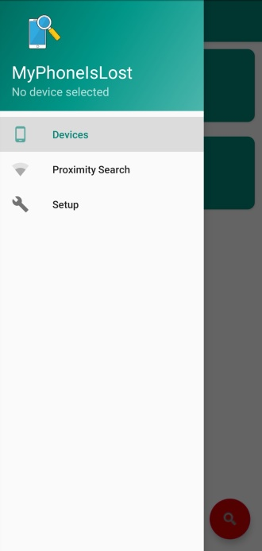
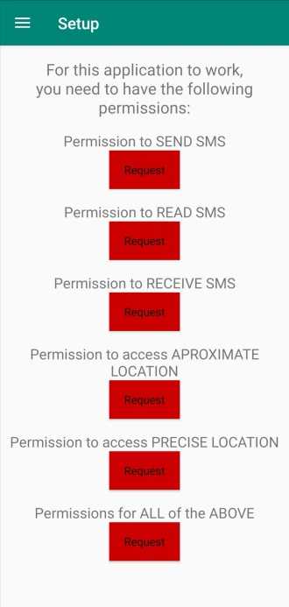
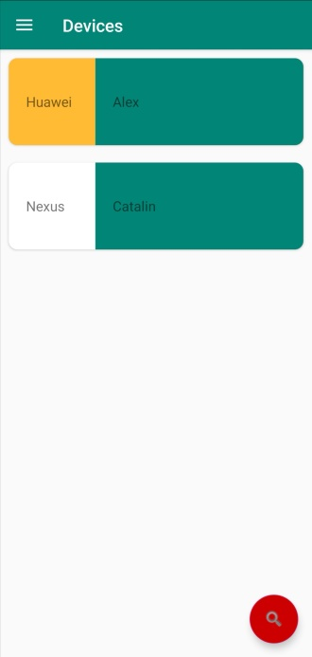
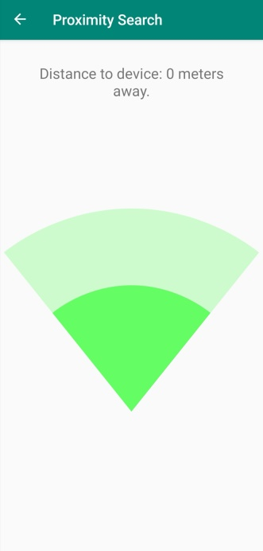
Analiza aplicației

Slide 7
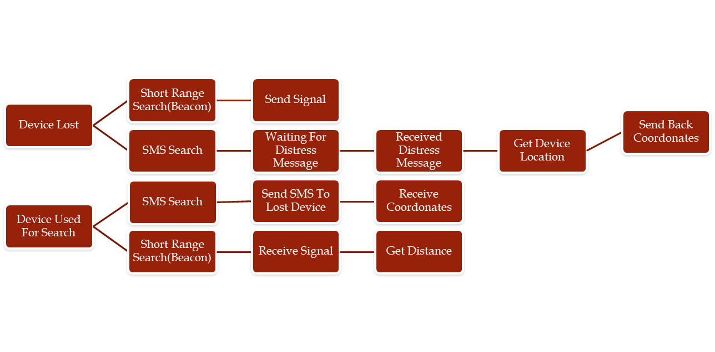
Arhitectura sistemului

Slide 8
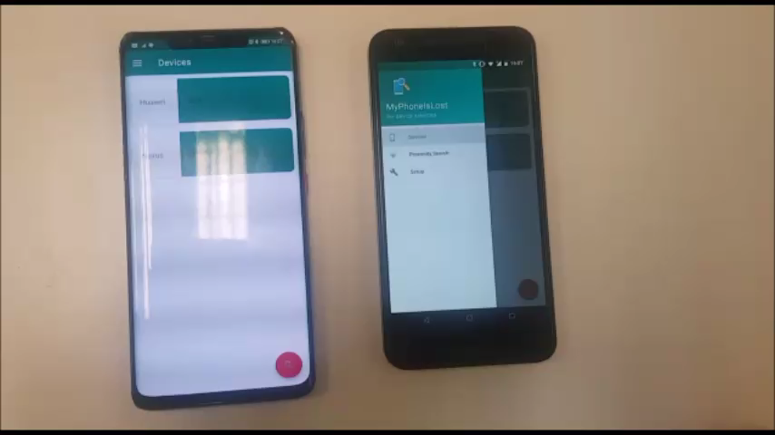
Demo

Slide 9
Concluzii
Scopul lucrării „MyPhoneIsLost” este să arate o posibilă soluție pentru conceperea unei aplicații capabile să ajute o persoană să își găsească telefonul furat sau pierdut. Acest lucru fiind posibil folosind doar o cartelă SIM și funcția GPS, fără a avea nevoie de acces la internet pentru a putea comunica cu dispozitivul.

Slide 10
Îmbunătățiri
Pentru viitor, aplicația poate fi îmbunătățită pe plan software prin crearea unei baze de date cu utilizatori, prin care să poată adăuga mai multe dispozitive și astfel s-ar putea crea o funcționalitate în plus prin care să se poată căuta dispozitivul prin metoda căutarii cu ajutorul internetului. O altă îmbunătățire ar fi găsirea unei modalități de a activa de la distanță funcția GPS al telefonul pierdut atunci când primește mesajul de găsire a telefonulu
Pentru căutarea de aproape a dispozitivul o îmbunătățire ar putea fi găsirea unui algoritm mai bun de căutare astfel încât precizia să fie cât mai exactă. i.

Slide 11
Vă mulțumesc!

